Slide 1
Introducción a Swift & XCode #1
Lic. Santiago Rodríguez Paniagua (2016)

Slide 2
Iniciar un proyecto nuevo

Slide 3
Iniciar un proyecto nuevo #2

Slide 4
Iniciar un proyecto nuevo #3

Slide 5
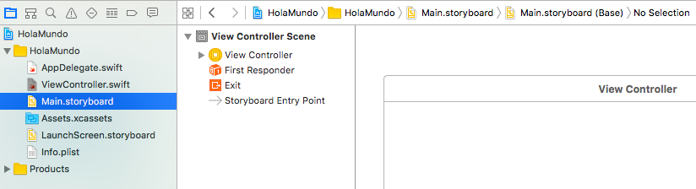
Creando la UI (storyboard)

Slide 6
Agregando controles a la UI

Slide 7
Editando los controles de UI

Slide 8
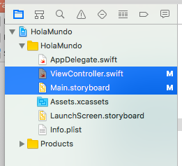
Ajustando el ambiente para codificar

Slide 9
Referenciando los controles de UI en el código

Slide 10
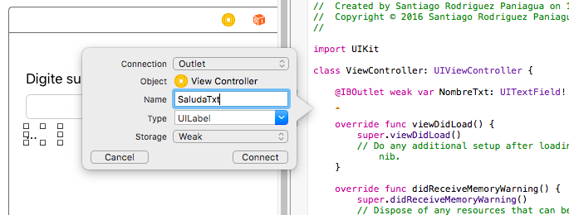
Referenciando los controles de UI en el código

Slide 11
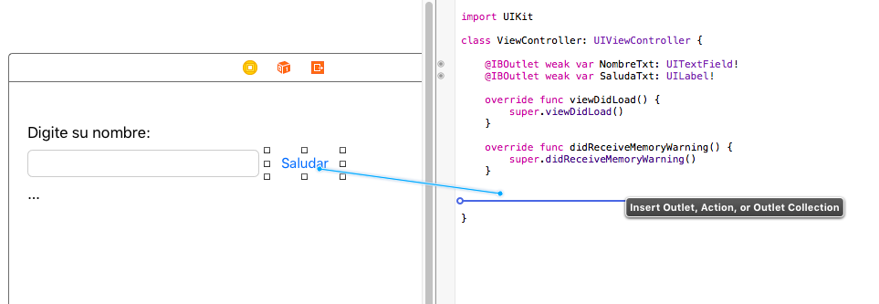
Agregándole Acción al botón

Slide 12
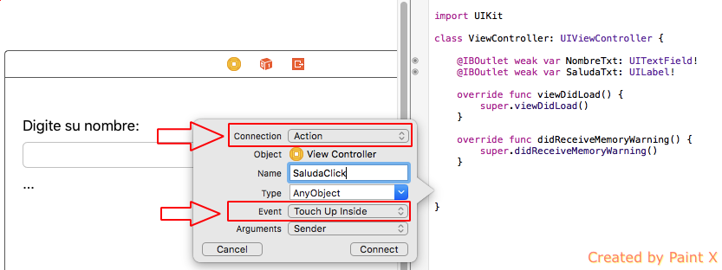
Agregándole Acción al botón #2

Slide 13
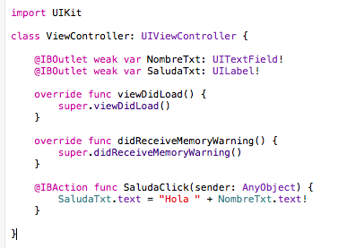
Agregándole Acción al botón #3

Slide 14
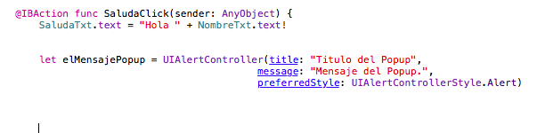
UIAlertController (Popup / Alert)

Slide 15
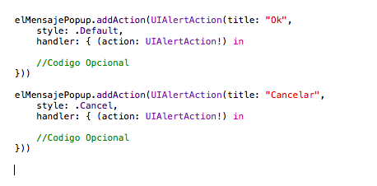
UIAlertController #2: Botontes

Slide 16
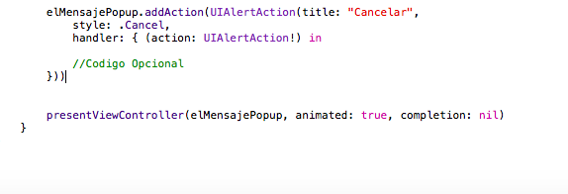
UIAlertController #3: Mostrarlo

